Slide 1



Opportunità di lavoro e tirocinio presso le istituzioni europee
LOGO R1
LOGO R1
LOGO R1

Slide 2

Istituzioni europee

Slide 3
Perché questa esperienza?

Slide 4


Slide 5
Quali i profili richiesti?

Slide 6


Slide 7
Quali i requisiti?

Slide 8


Slide 9
Ufficio europeo per la selezione del personale
EPSO epso.europa.eu

Slide 10
Staff permanente
AST - AD

Slide 11
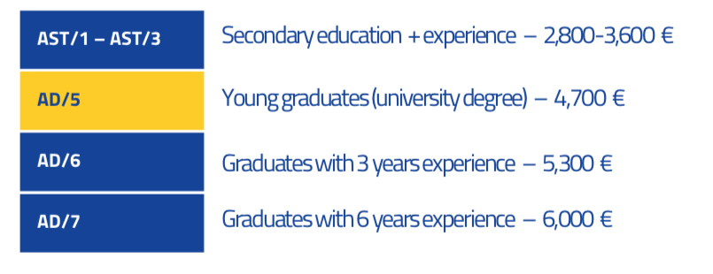
Livelli e salari

Slide 12
Come cercare le posizioni aperte ed applicare?

Slide 13


epso.europa.eu

Slide 14
Quali le procedure di selezione?

Slide 15


Slide 16
Computer Based Test
Preselezione #1

Slide 17


Slide 18
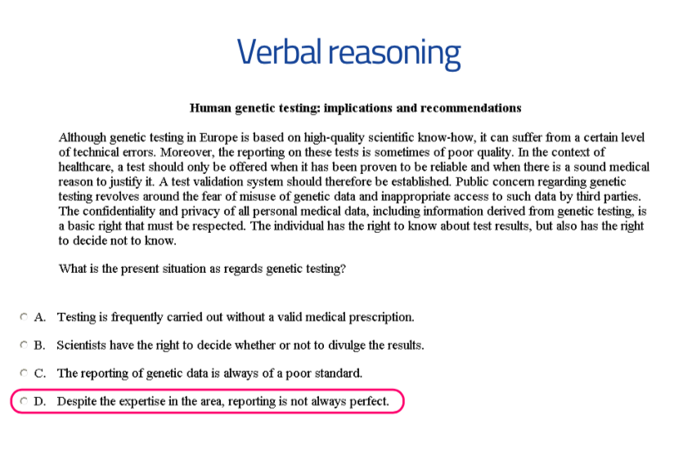

Slide 19
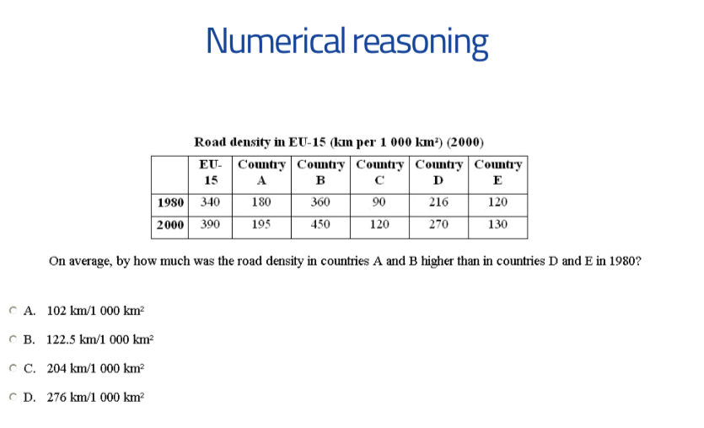

Slide 20
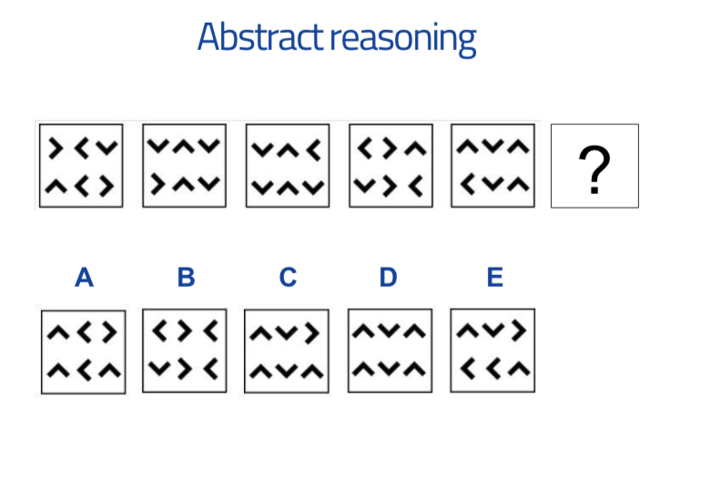

Slide 21
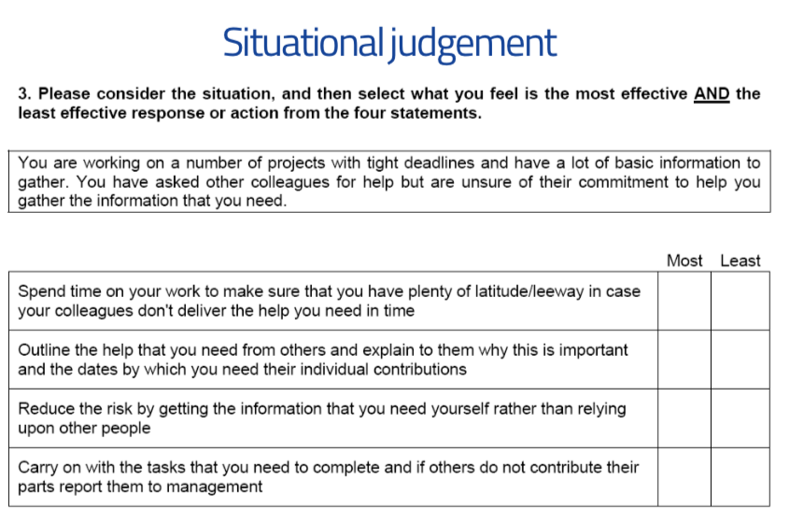

Slide 22
E-Tray
Preselezione #2

Slide 23
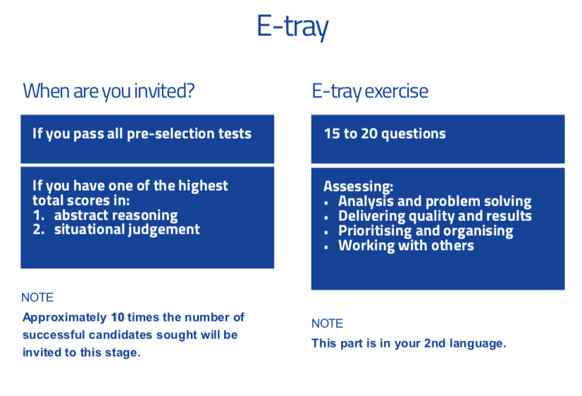

Slide 24
Assessment Centre (Bxl) Preselezione #3

Slide 25
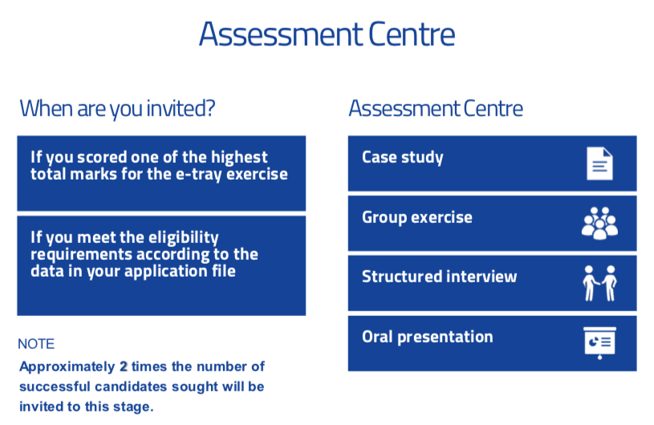

Slide 26

Quali gli aspetti che vengono valutati?

Slide 27

Candidati che superano la selezione

Slide 28
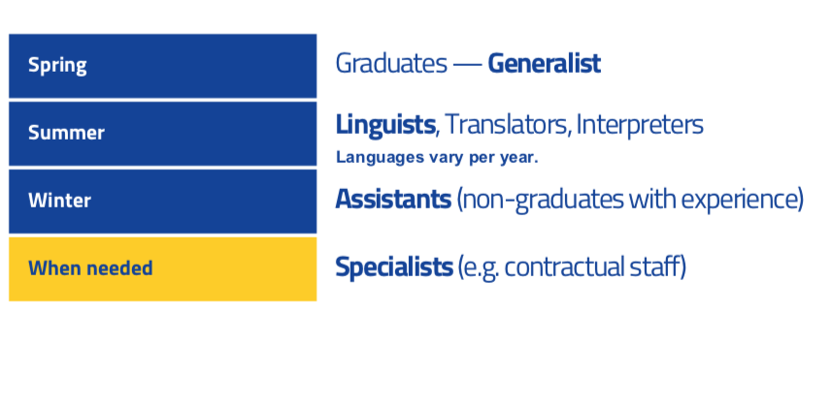
Quando applicare?

Slide 29
Staff NON permanente

Slide 30
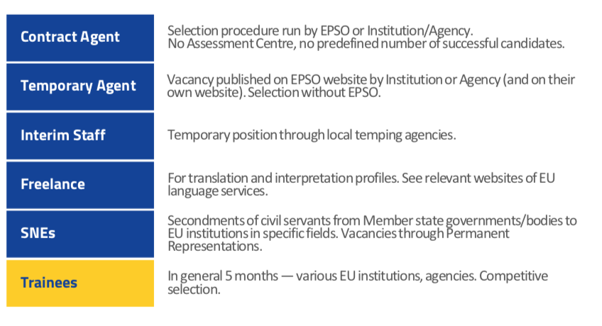
Come applicare?
La preselezione è svolta da EPSO e successivamente la selezione avviene da parte delle singole istituzioni ed Agenzie UE. No Assessment Centre, no a numero predefinito di candidature approvate
Le vacancies sono pubblicate sul sito EPSO, delle istituzioni UE o delle Agenzie UE. La selezione NON avviene attraverso EPSO
Posizioni temporanee attraverso agenzie interinali
Principalmente per traduttori ed interpreti
Esperti nazionali distaccati – le vacancies sono pubblicate sui siti/intranet dei diversi enti pubblici di appartenenza.
Posizioni pubblicate sui vari siti delle istituzioni e agenzie UE

Slide 31
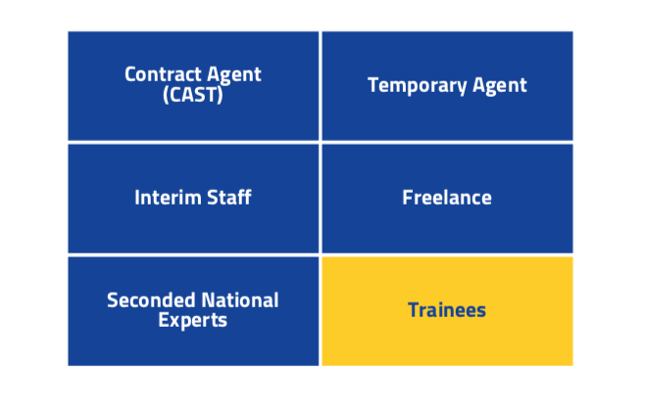
Contract Agent
(CAST)
Trainees

Slide 32
Cosa è sono i CAST?
Agenti contrattuali;
funzioni manuali o di supporto amministrativo, oppure per fornire una capacità aggiuntiva in settori particolari in cui vi è una carenza di funzionari qualificati;
contratto a termine di mesi variabili (6-12-36 fino a proroghe di max 6 anni).

Slide 33
Come applicare per un CAST?
Individuare il bando CAST al quale ci si vuole candidare nella sezione “Job opportunities” del sito EPSO
Cliccare su pulsante “Apply” contenuto nella scheda del bando individuato
Consultare il manuale di istruzione EPSO per le candidature
Rendere visibile il proprio CV sul portale in modo che le varie istituzioni/Agenzie possano visionarlo

Slide 34
E poi?
Continuare a monitorare le posizioni aperte (vacancies) sui siti delle varie Agenzie dell’UE
Se individuate, in corrispondenza con il livello di CAST al quale ci si è candidati, cliccare su pulsante “Apply” contenuto nella scheda della vacancy individuata
I vari siti delle Agenzie dialogano con il sito EPSO nel quale è stata inserita la candidatura per il CAST. Se selezionati, sarete contattati dall’Agenzia/Istituzione per un colloquio e sarete successivamente contattati per sostenere il test EPSO dedicati ai CAST.
4. Test EPSO per CAST: ragionamento verbale/numerico/logico nella prima lingua. Valutazione competenze: seconda lingua scelta

Slide 36
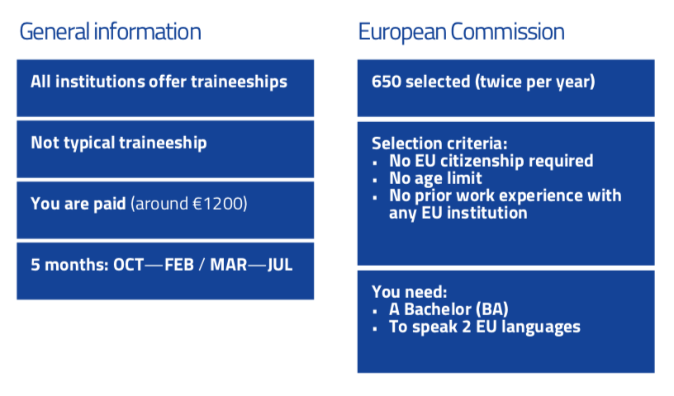

Slide 37

Come applicare?
Inoltro richieste:
- a gennaio per inizio ad ottobre dello stesso anno;
- a luglio per inizio a marzo anno successivo.
Maggiori informazioni: https://epso.europa.eu/job-opportunities/traineeships_it

Slide 38
Grazie
per l’attenzione
Europe Direct Lombardia
Francesca Oggioni
europedirect@regione.lombardia.it
www.europedirect.regione.lombardia.it

